Slide 1
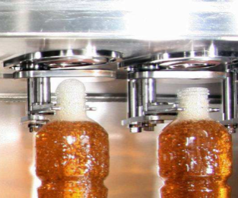
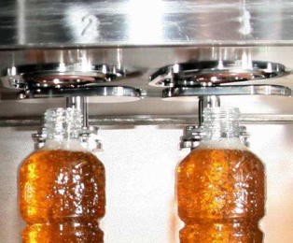
减少产品灌装流量偏差
升级后的灌装阀柱塞，可减少了流量偏差
价值和益处 |  | 描述
减少产品灌装流量偏差 改进瓶颈冲洗工艺 降低瓶颈上的产品残留 |  | 目前的解决方案中，通过灌装阀体和柱塞使灌装过程中瓶颈位置不残留产品泡沫 新解决方案采用了更小出料口的灌装阀体来降低液流偏差，进一步改善了原方案
描述
价值：改善产品品质，优化成本
设备：无菌灌装机（FMa）
产品目录代码：SP005

